Slide 1
Qualidade de Código - Design Patterns
LACE – Transformação Ágil B3
Treinamento Dev Team

Slide 2
Recapitulando...
Qualidade de código – Encapsulamento
Definição de Encapsulamento
Tell,
Don’t ask
Lei de Demeter
Benefícios

Slide 3
Qualidade de Código – Design Patterns

Slide 4

QUALIDADE DE CÓDIGO – Design Patterns
Ferramentas testadas e provadas de desenho de solução para problemas comuns

Slide 5
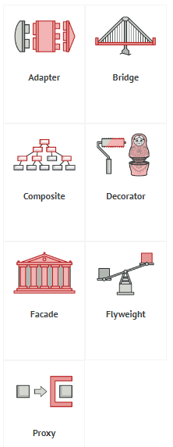
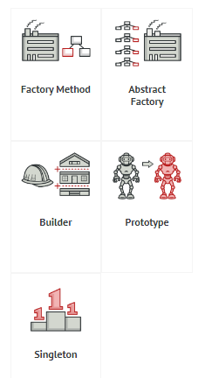
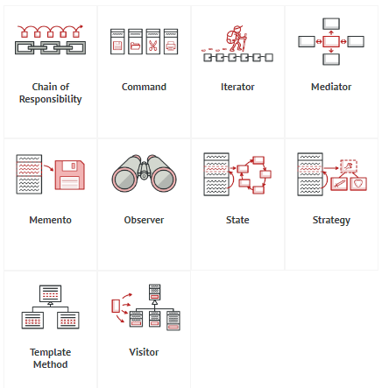
QUALIDADE DE CÓDIGO – Design Patterns – Classificação por propósito
Criacionais
Comportamentais
Estruturais

Slide 6
QUALIDADE DE CÓDIGO – Design Patterns - Benefícios
Linguagem comum entre DEVs
Comunicação mais eficiente
Solução testada e aprovada

Slide 7
Senta que lá vem um pouco de história…

Slide 8
QUALIDADE DE CÓDIGO – Design Patterns - História
Primeiro conceito de patterns foi descrito por Christopher Alexander no livro “A Pattern Language: Towns, Buildings, Construction.”
A ideia foi utilizada por Erich Gamma, Richard Helm, Ralph Johnson, John Vlissides em 1994 no livro “Design Patterns: Elements of reusable object-oriented software”...
... e ficaram conhecidos como Gang of Four (GoF)
A abordagem de patterns ficou bastante popular em outros campos da desenvolvimento de software e vários outros patterns foram e estão sendo criados
Notes:
Patterns de soluções corporativas, JEE, Microservices Patterns, Cloud Patterns...

Slide 9

Referências

Slide 10


REFERÊNCIAS BIBLIOGRÁFICAS
Sites | Livros
https://refactoring.guru/design-patterns/what-is-pattern https://refactoring.guru/design-patterns/history https://refactoring.guru/design-patterns/classification http://www.vincehuston.org/dp/

Slide 11


Qualidade de código – Design Patterns lace@b3.com.br

